Slide 1
Sistema Inteligente de Inventario
Propuesta Comercial para Coctelería Lovo
Por: MDev - Soluciones Tecnológicas

Slide 2
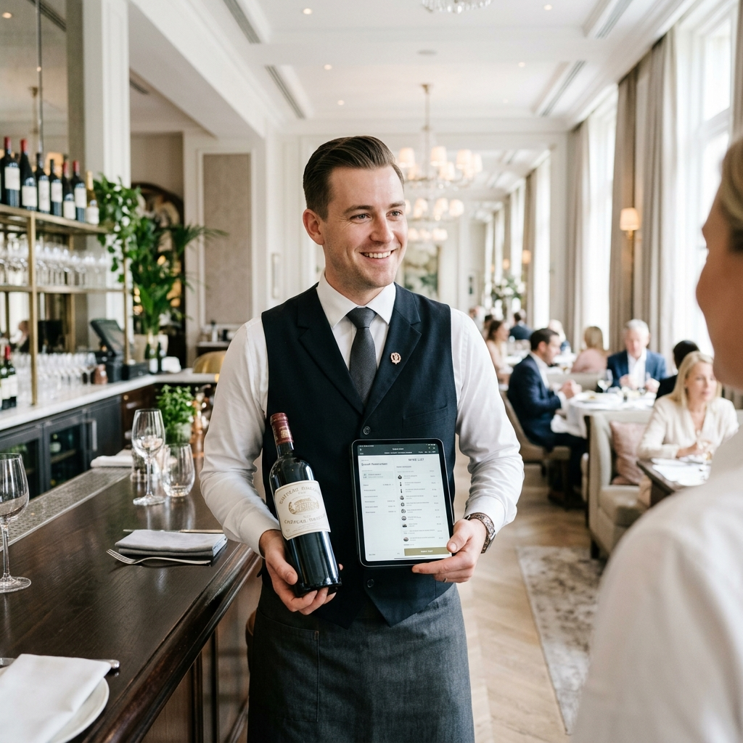
1. El Desafío vs La Solución
EL DESAFÍO:
- Conteo manual (2-3 horas).
- Mermas no detectadas.
- Alto coste en horas.
LA SOLUCIÓN:
- Reconocimiento de Voz rápido.
- Autocorrector Inteligente.
- Agrupación por categorías.

Slide 3
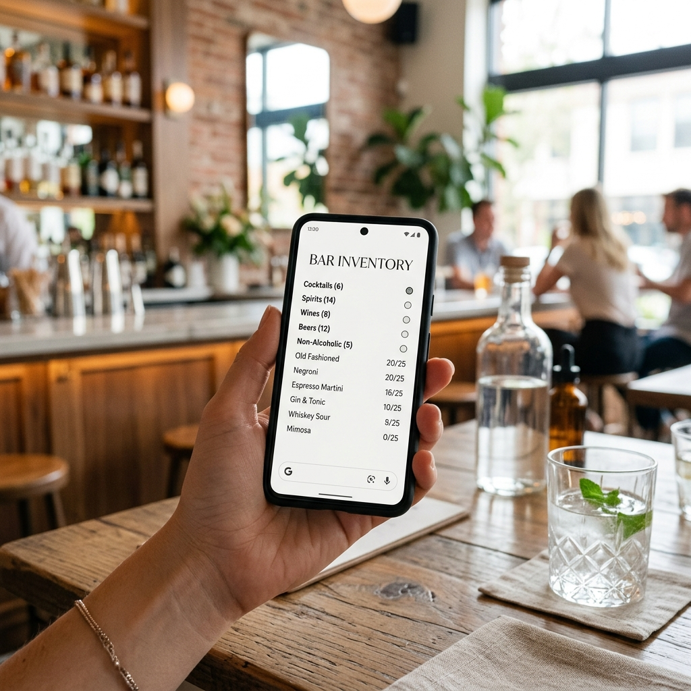
2. Funcionalidades Clave
- Interfaz POS Unificada: Registro fluido.
- Gestión Multi-Ubicación: Barras y almacén.
- Multiusuario: Trabajo en equipo en tiempo real.
- Roles y Seguridad: Accesos controlados.
- Diseño Limpio: Orientado a la usabilidad.

Slide 4
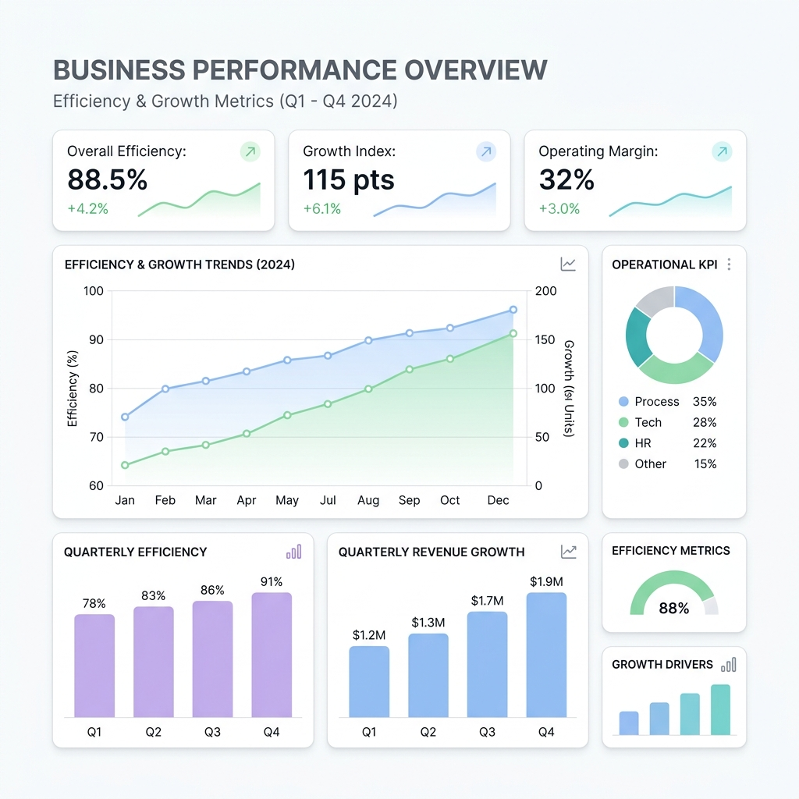
3. Analítica y Control
- Historial Visual: Comparativas de consumo.
- Exportación a Excel: Reportes claros.
- Panel Autogestionado: Total independencia.
- Cierre de Ciclo: Reseteo eficiente de base de datos.

Slide 5
4. Modelos de Adquisición
MODELO A: Licencia Perpetua (5.500 €)
- Pago único.
MODELO B: SaaS / Suscripción (150 €/mes + Setup)
- Bajo riesgo. Mantenimiento incluido.
MODELO C: Exclusividad Absoluta (12.500 €)
- Código fuente completo.

Slide 6
¿Hablamos?
Quedo a su entera disposición para una reunión y demostración.
MDev - Soluciones Tecnológicas

